Slide 1

Probabilidad y Estadística Inferencial

Slide 2
Intervalos de confianza

Slide 3


Inferencia estadística
La inferencia estadística se puede dividir en dos áreas principales: estimación y pruebas de hipótesis.
Para muestras pequeñas, $n≤30$, se usará estadístico $t$ para construir intervalos de confianza.
Para muestras grandes, $n≥30$, se usará estadístico $Z$ para construir intervalos de confianza.

Slide 4
Teorema del límite central
Es una teoría estadística que establece que, dada una muestra aleatoria suficientemente grande de la población, la distribución de las medias muestrales seguirá una distribución normal.
A medida que el tamaño de la muestra se incrementa, la media poblacional y la media muestral serán iguales. Es decir, la media de la distribución de todas las medias muestrales será igual a la media del total de la población.
Mediante el TCL podemos definir la distribución de la media muestral de una determinada población con una varianza conocida.
El TCL considera una muestra como grande cuando el tamaño de la misma es superior a 30.
La varianza de la distribución de las medias muestrales será σ²/n. Que es la varianza de la población dividido entre el tamaño de la muestra.

Slide 5
Teorema del límite central
Ejemplo del teorema central del límite
Imaginemos que queremos analizar las rentabilidades medias históricas del índice P&B 500, que como sabemos, tiene unas 500 compañías dentro del mismo. Pero no tenemos suficiente información como para analizar la totalidad de las 500 compañías del índice. En este caso la rentabilidad media del P&B 500 sería la media poblacional.
Ahora bien, siguiendo al TCL podemos coger una muestra de estas 500 empresas para realizar el análisis. La única limitación que tenemos es que en la muestra tiene que haber más de 30 compañías para que se cumpla el teorema. Entonces imaginemos que cogemos 50 compañías del índice de manera aleatoria y repetimos el proceso varias veces. Los pasos a seguir del ejemplo serían los siguientes:

Slide 6
Teorema del límite central
Elegimos la muestra de unas 50 compañías y obtenemos la rentabilidad media de la totalidad de la muestra.
De manera continuada seguimos escogiendo 50 compañías y obtenemos la rentabilidad media.
La distribución de todas las rentabilidades medias de todas las muestras escogidas se aproximará a una distribución normal.
Las rentabilidades medias de todas las muestras seleccionadas se aproximará a la rentabilidad media del total del índice. Tal y como demuestra el teorema Central del Límite.
Por tanto mediante inferencia de la rentabilidad media de la muestra podemos acercarnos a la rentabilidad media del índice.

Slide 7


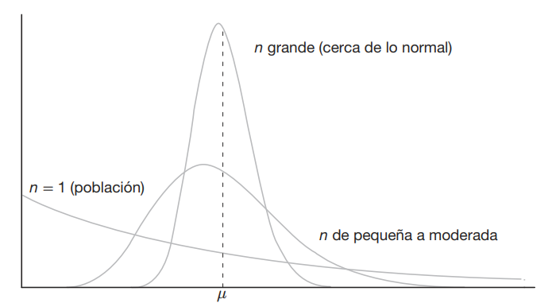
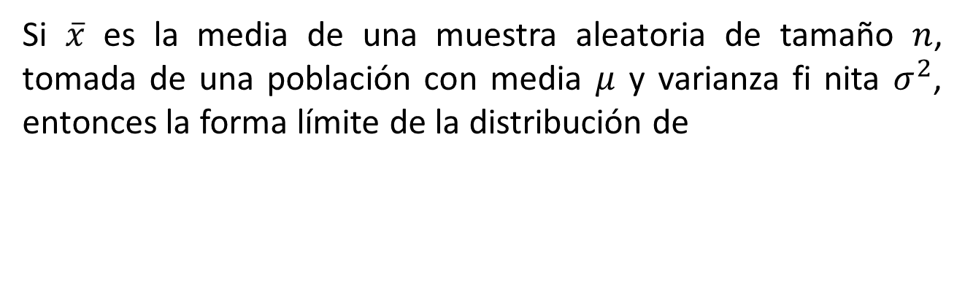

Teorema del límite central
Si $\overline{x}$ es la media de una muestra aleatoria de tamaño $n$, tomada de una población con media $μ$ y varianza fi nita $σ^{2}$, entonces la forma límite de la distribución de
A medida que $n → ∞$, es la distribución normal estándar $n(z; 0, 1).$
Error estándar

Slide 8

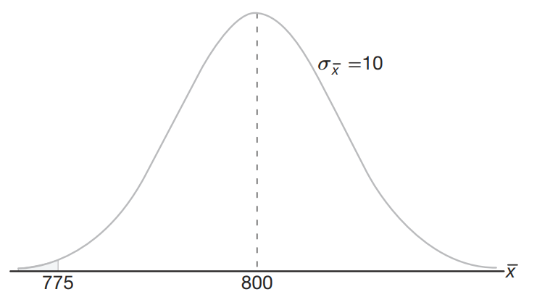

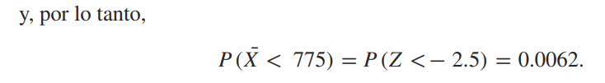
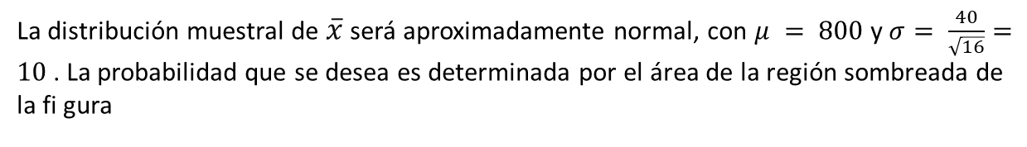
Teorema del límite central
La distribución muestral de $\overline{x}$ será aproximadamente normal, con $μ = 800$y $σ= \frac{40}{\sqrt{16}}=10$. La probabilidad que se desea es determinada por el área de la región sombreada de la fi gura

Slide 9


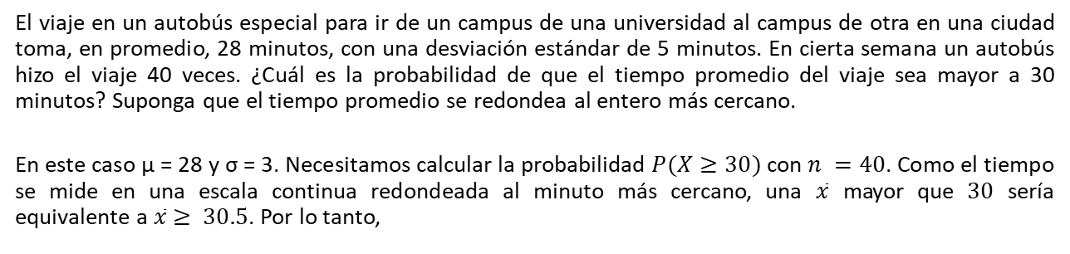
Teorema del límite central
El viaje en un autobús especial para ir de un campus de una universidad al campus de otra en una ciudad toma, en promedio, 28 minutos, con una desviación estándar de 5 minutos. En cierta semana un autobús hizo el viaje 40 veces. ¿Cuál es la probabilidad de que el tiempo promedio del viaje sea mayor a 30 minutos? Suponga que el tiempo promedio se redondea al entero más cercano.
En este caso μ = 28 y σ = 3. Necesitamos calcular la probabilidad $P(X≥30)$con $n =40$. Como el tiempo se mide en una escala continua redondeada al minuto más cercano, una $\overline{x}$ mayor que $30$ sería equivalente a $\overline{x}$ $≥ 30.5$. Por lo tanto,

Slide 10
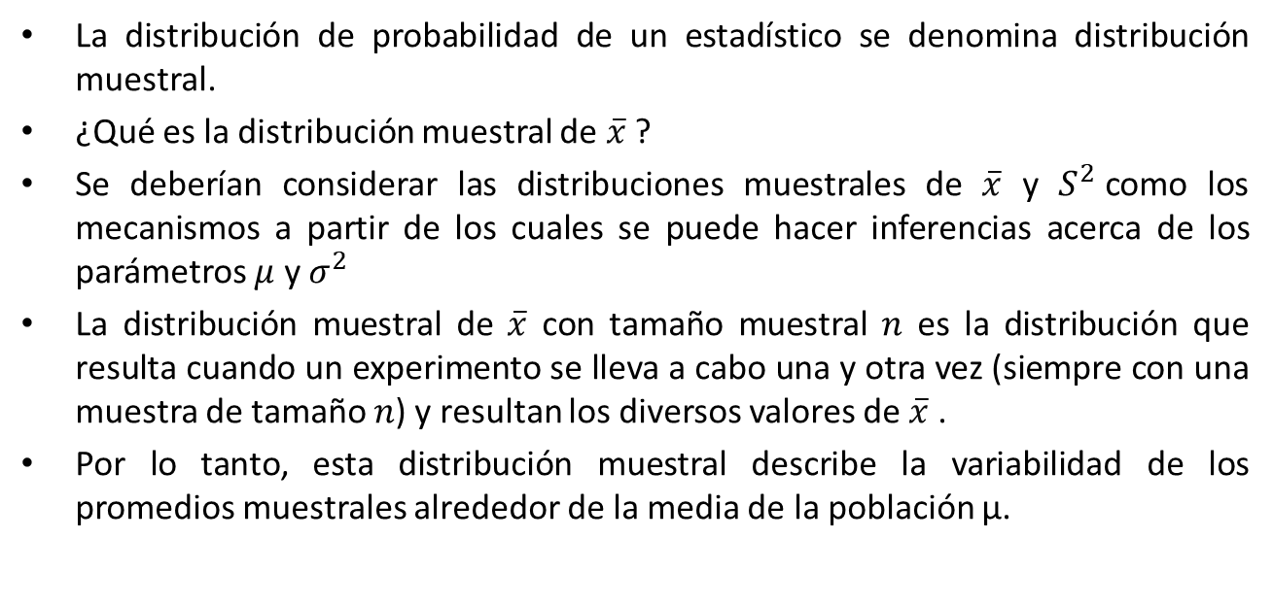
LA DISTRIBUCIÓN MUESTRAL DE LA MEDIA MUESTRAL, $\overline{x}$
La distribución de probabilidad de un estadístico se denomina distribución muestral.
¿Qué es la distribución muestral de $\overline{x}$ ?
Se deberían considerar las distribuciones muestrales de $\overline{x}$ y $S^{2}$como los mecanismos a partir de los cuales se puede hacer inferencias acerca de los parámetros $μ$ y $σ^{2}$
La distribución muestral de $\overline{x}$ con tamaño muestral $n$ es la distribución que resulta cuando un experimento se lleva a cabo una y otra vez (siempre con una muestra de tamaño $n$) y resultan los diversos valores de $\overline{x}$ .
Por lo tanto, esta distribución muestral describe la variabilidad de los promedios muestrales alrededor de la media de la población μ.

Slide 11
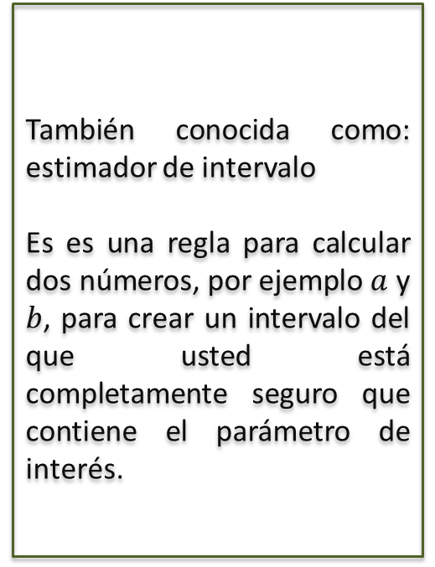
Intervalos de confianza
También conocida como: estimador de intervalo
Es es una regla para calcular dos números, por ejemplo $a$ y $b$, para crear un intervalo del que usted está completamente seguro que contiene el parámetro de interés.
Definición La probabilidad de que un intervalo de confianza contenga el parámetro estimado se denomina coeficiente de confianza.
Construcción de un intervalo de confianza
Cuando la distribución muestral de un estimador puntual es aproximadamente normal, se puede construir un estimador de intervalo o intervalo de confianza mediante el siguiente razonamiento.

Slide 12
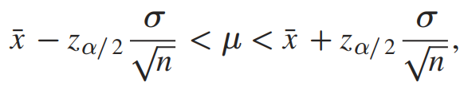
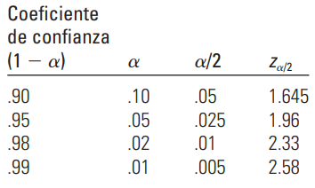

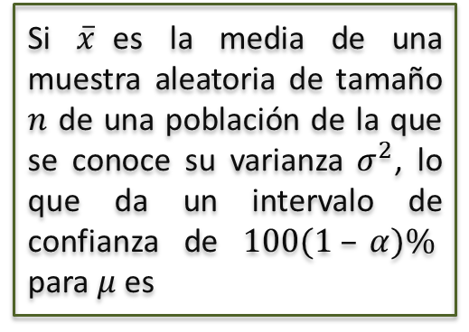


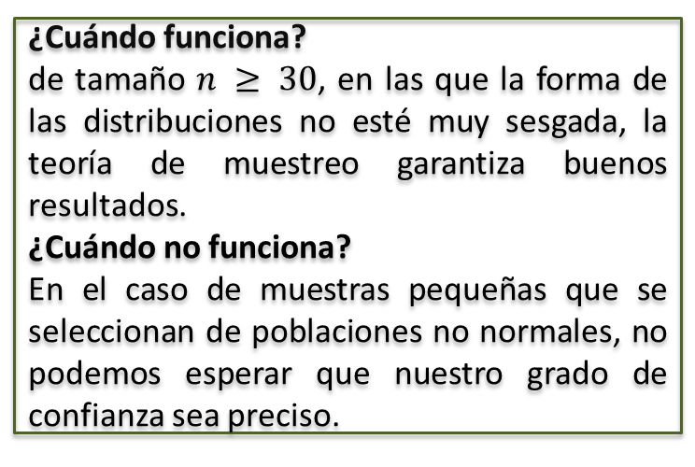
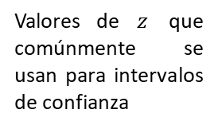
Intervalo de confianza de μ cuando se conoce $σ^{2}$
¿Cuándo funciona?
de tamaño $n ≥ 30$, en las que la forma de las distribuciones no esté muy sesgada, la teoría de muestreo garantiza buenos resultados.
¿Cuándo no funciona?
En el caso de muestras pequeñas que se seleccionan de poblaciones no normales, no podemos esperar que nuestro grado de confianza sea preciso.
Si $\overline{x}$es la media de una muestra aleatoria de tamaño $n$ de una población de la que se conoce su varianza $σ^{2}$, lo que da un intervalo de confianza de $100(1 – α)\%$ para $μ$ es
Valores de $z$ que comúnmente se usan para intervalos de confianza
Donde $Z_{α/2}$ es el valor $z$ que deja una área de $α/2$ a la derecha.

Slide 13




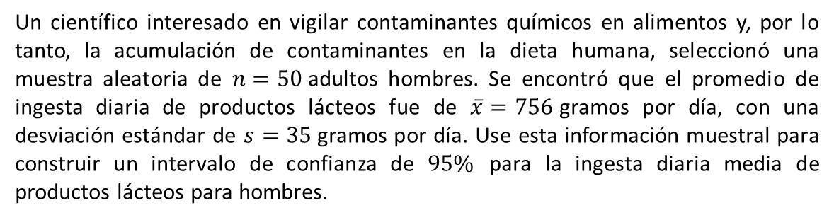
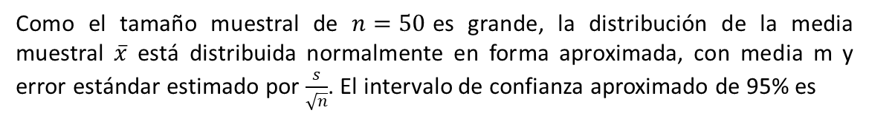
Ejemplo: Media de variable aleatoria ($μ_{x}$)
Un científico interesado en vigilar contaminantes químicos en alimentos y, por lo tanto, la acumulación de contaminantes en la dieta humana, seleccionó una muestra aleatoria de $n=50$adultos hombres. Se encontró que el promedio de ingesta diaria de productos lácteos fue de $\overline{x}=756$gramos por día, con una desviación estándar de $s=35$gramos por día. Use esta información muestral para construir un intervalo de confianza de $95\%$ para la ingesta diaria media de productos lácteos para hombres.
Como el tamaño muestral de $n=50$es grande, la distribución de la media muestral $\overline{x}$ está distribuida normalmente en forma aproximada, con media m y error estándar estimado por $\frac{s}{\sqrt{n}}$. El intervalo de confianza aproximado de 95% es

Slide 14

Media de variable aleatoria (𝜇_𝑥)

Slide 15

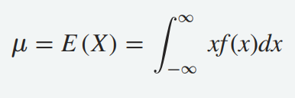
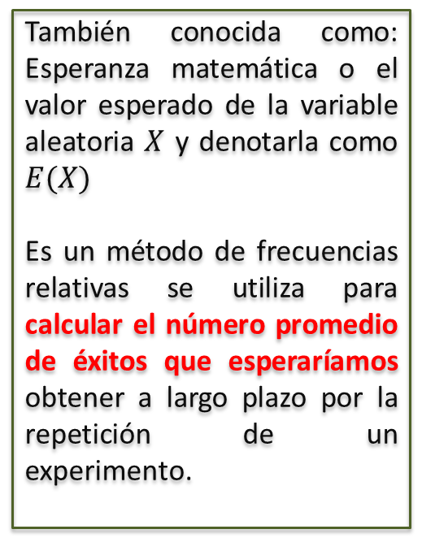

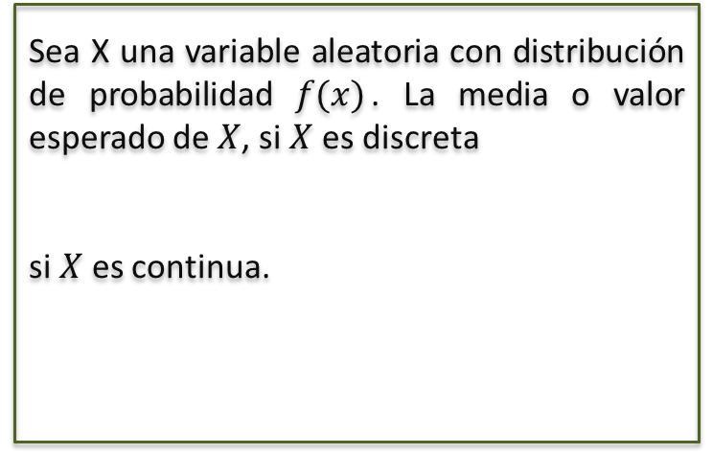
Media de variable aleatoria ($μ_{x}$)
También conocida como: Esperanza matemática o el valor esperado de la variable aleatoria $X$ y denotarla como $E(X)$
Es un método de frecuencias relativas se utiliza para calcular el número promedio de éxitos que esperaríamos obtener a largo plazo por la repetición de un experimento.
Sea X una variable aleatoria con distribución de probabilidad $f(x)$. La media o valor esperado de $X$, si $X$ es discreta
si $X$ es continua.

Slide 16


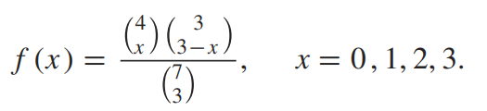
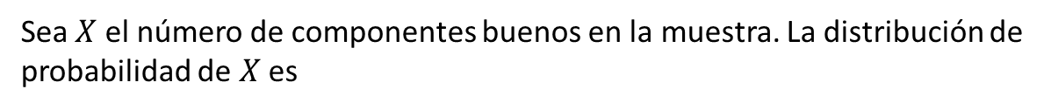

Ejemplo: Media de variable aleatoria ($μ_{x}$)
Un inspector de calidad obtiene una muestra de un lote que contiene 7 componentes; el lote contiene 4 componentes buenos y 3 defectuosos. El inspector toma una muestra de 3 componentes. Calcule el valor esperado del número de componentes buenos en esta muestra.
¿Qué tipo de distribución es?
Les doy pistas porque soy buena gente
Datos: ¿Población?
¿Muestra?
¿Media de la población?
¡Exacto! Hipergeométrica
Sea $X$ el número de componentes buenos en la muestra. La distribución de probabilidad de $X$ es

Slide 17
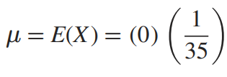





Ejemplo: Media de variable aleatoria ($μ_{x}$)
De esta manera, si de un lote de 4 componentes buenos y 3 defectuosos, se seleccionara al azar, una y otra vez, una muestra de tamaño 3, ésta contendría en promedio 1.7 componentes buenos.
Ejemplo2: Cierto día un vendedor de una empresa de aparatos médicos tiene dos citas. Considera que en la primera cita tiene 70 por ciento de probabilidades de cerrar una venta, por la cual podría obtener una comisión de $1000. Por otro lado, cree que en la segunda cita sólo tiene 40 por ciento de probabilidades de cerrar el trato, del cual obtendría $1500 de comisión.
¿Cuál es su comisión esperada con base en dichas probabilidades? Suponga que los resultados de las citas son independientes.

Slide 18



Ejemplo2: Media de variable aleatoria ($μ_{x}$)
Ejemplo2: primera cita tiene 70 por ciento de probabilidades y podría obtener una comisión de $1000. Segunda cita Tiene 40 por ciento de probabilidades del cual obtendría $1500
¿Cuál es su comisión esperada con base en dichas probabilidades? Suponga que los resultados de las citas son independientes.
¿Cuáles son las comisiones posibles al final del día?
$$\$0, \$1000, \$1500 y \$2500$$
Por lo tanto, la comisión esperada para el vendedor es

Slide 19
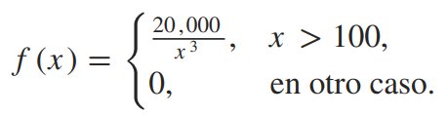







Ejemplo 3: Media de variable aleatoria ($μ_{x}$)
Imagino que a estas alturas están esperando un ejemplo con distribución continua
Sea $X$ la variable aleatoria que denota la vida en horas de cierto dispositivo electrónico. La función de densidad de probabilidad es
Calcule la vida esperada para esta clase de dispositivo.

Slide 20
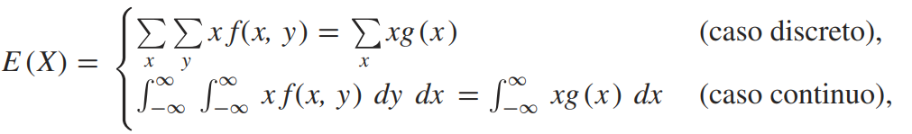
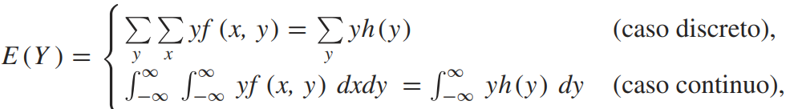

Media de variable aleatoria con distribución Conjunta
¿Será que esto de la media puede hacerse con distribuciones conjuntas, marginales y condicional? Uyyyyy sí, ¡Qué emoción!
Donde $g(x)$ es la distribución marginal de $X$
Donde $h(y)$ es la distribución marginal de la variable aleatoria Y.

Slide 21
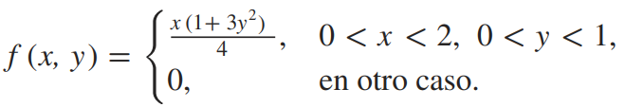

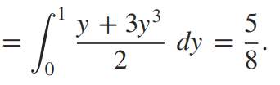

Ejemplo 4: Media de variable aleatoria ($μ_{x}$)
Calcule E(Y) para la siguiente función de densidad
Tenemos

Slide 22
Varianza y covarianza de variables aleatorias

Slide 23
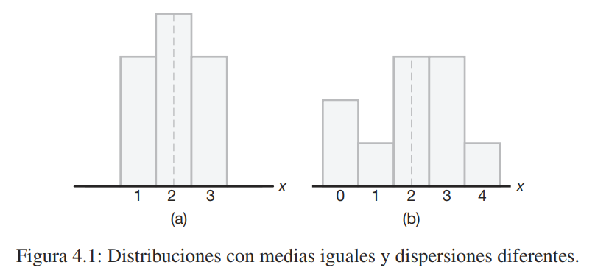

Varianza de variable aleatoria ($σ^{2}$)
La media por sí misma no ofrece una descripción adecuada de la forma de la distribución. También se necesita clasificar la variabilidad en la distribución.

Slide 24


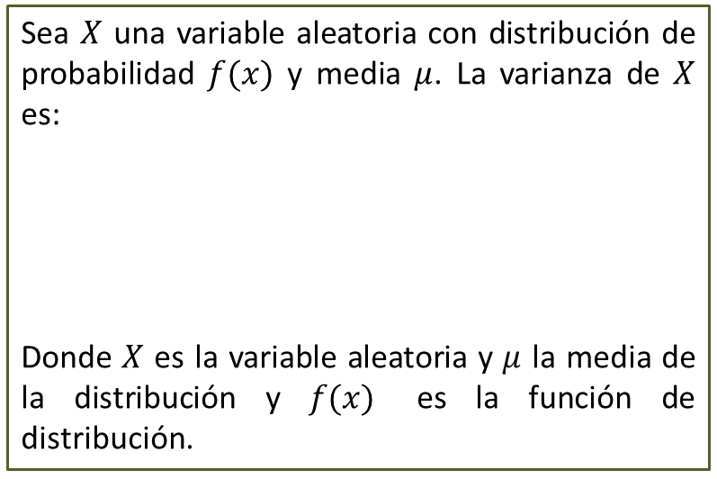
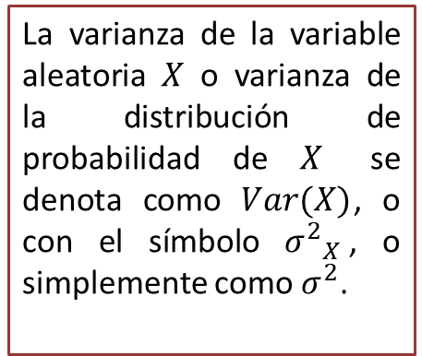
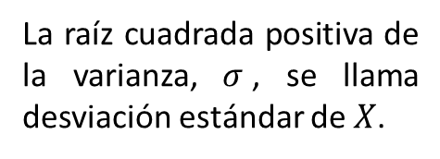
Varianza de variable aleatoria ($σ^{2}$)
La varianza de la variable aleatoria $X$ o varianza de la distribución de probabilidad de $X$ se denota como $Var(X)$, o con el símbolo ${σ^{2}}_{X}$, o simplemente como $σ^{2}$.
Sea $X$ una variable aleatoria con distribución de probabilidad $f(x)$ y media $μ$. La varianza de $X$ es:
Donde $X$ es la variable aleatoria y $μ$ la media de la distribución y $f(x)$ es la función de distribución.
La raíz cuadrada positiva de la varianza, $σ$, se llama desviación estándar de $X$.

Slide 25







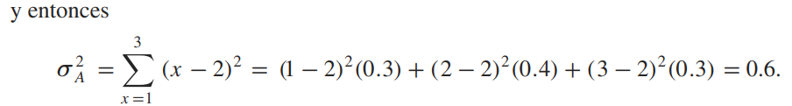

Ejemplo de varianza de variable aleatoria ($σ^{2}$)
Suponga que la variable aleatoria X representa el número de automóviles que se utilizan con propósitos de negocios oficiales en un día de trabajo dado. La distribución de probabilidad
Para la empresa B
Para la empresa A
Demuestre que la varianza de la distribución de probabilidad para la empresa B es mayor que la de la empresa A.
Para la empresa A encontramos que

Slide 26














Ejemplo de varianza de variable aleatoria ($σ^{2}$)
Para la empresa B tenemos
y entonces
Ejercicio para ustedes ☺
Suponga que la variable aleatoria X representa el número de partes defectuosas de una máquina cuando de una línea de producción se obtiene una muestra de tres partes y se somete a prueba. La siguiente es la distribución de probabilidad de X.

Slide 27

La varianza de una variable aleatoria X es

Slide 28




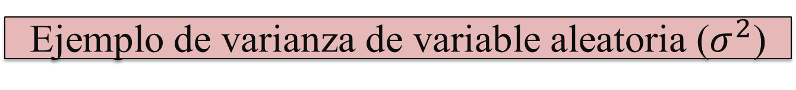
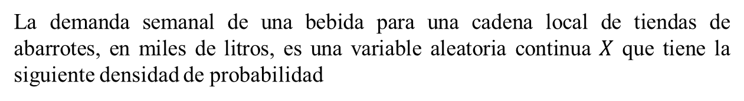


Ejemplo de varianza de variable aleatoria ($σ^{2}$)
La demanda semanal de una bebida para una cadena local de tiendas de abarrotes, en miles de litros, es una variable aleatoria continua $X$ que tiene la siguiente densidad de probabilidad
Calcule la media y la varianza de $X$
Al calcular $E(X)$ y$E(X^{2})$tenemos
Por lo tanto,

Slide 29


Calle 71 No. 9 - 84

